Slide 1







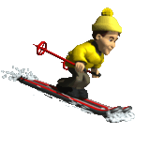
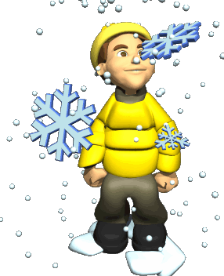
«Зимние игры и забавы детей подготовительной группы»
Составили воспитатели Лапунова О.В.,
Иванова О.А.

Slide 2

Цель: обогащение у детей знаний о зиме и зимних забавах, приобщение детей и родителей к здоровому образу жизни посредством проведения зимних забав, развлечений, игр.
Задачи:
- знакомить детей с зимними видами спорта;
- формировать у детей исследовательский и познавательный интерес к экспериментам, опытам;
- обучать детей ходьбе на лыжах;
- развивать у детей творческое воображение в процессе продуктивной деятельности, память, внимание, мышление;
- способствовать развитию у детей пространственной ориентировки, быстроты, силы, ловкости;
- посредством зимних развлечений, забав, игр приобщить детей и родителей к здоровому образу жизни;
- воспитывать у детей интерес к зимним забавам, развлечениям и играм;
- воспитывать у детей умения взаимодействовать друг с другом.

Slide 3
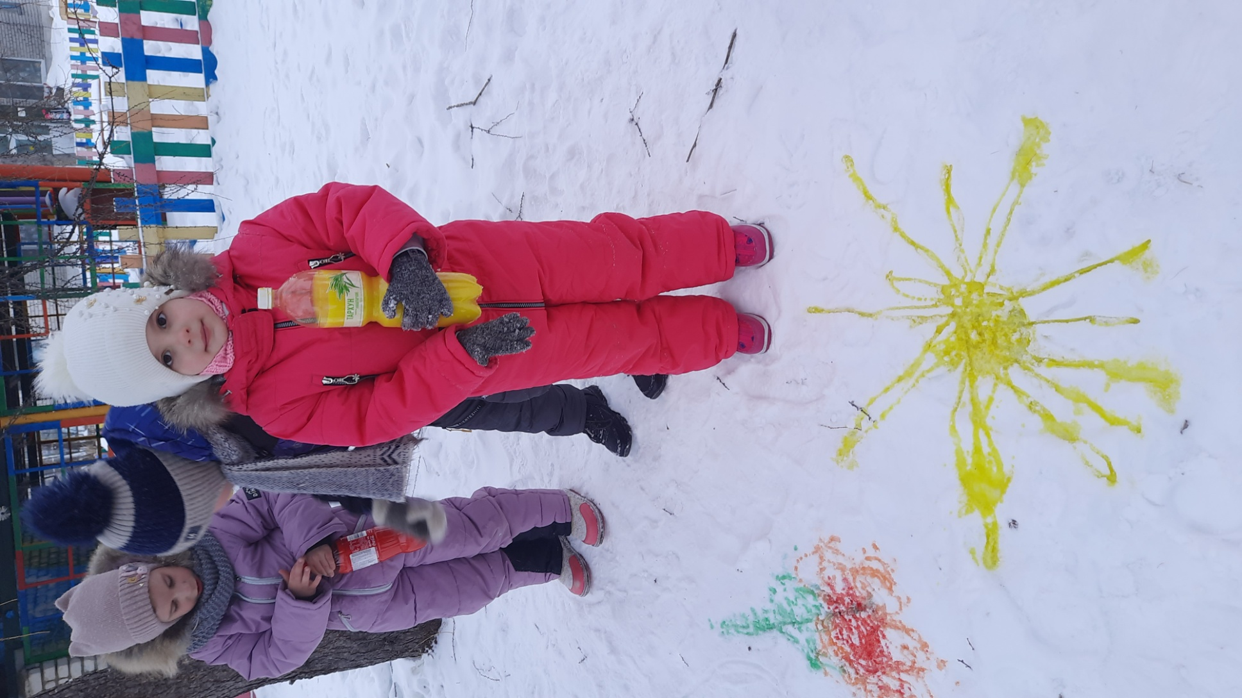
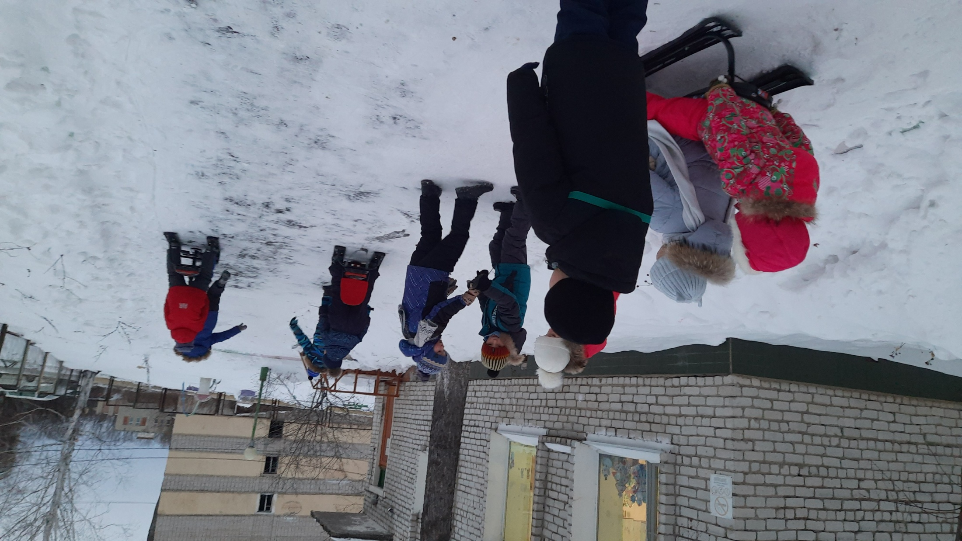
Холодно, морозно нынче во дворе,
Так всегда бывает зимою в январе
Что же делать? Как гулять?
В зимние игры будем в саду играть…

Slide 4

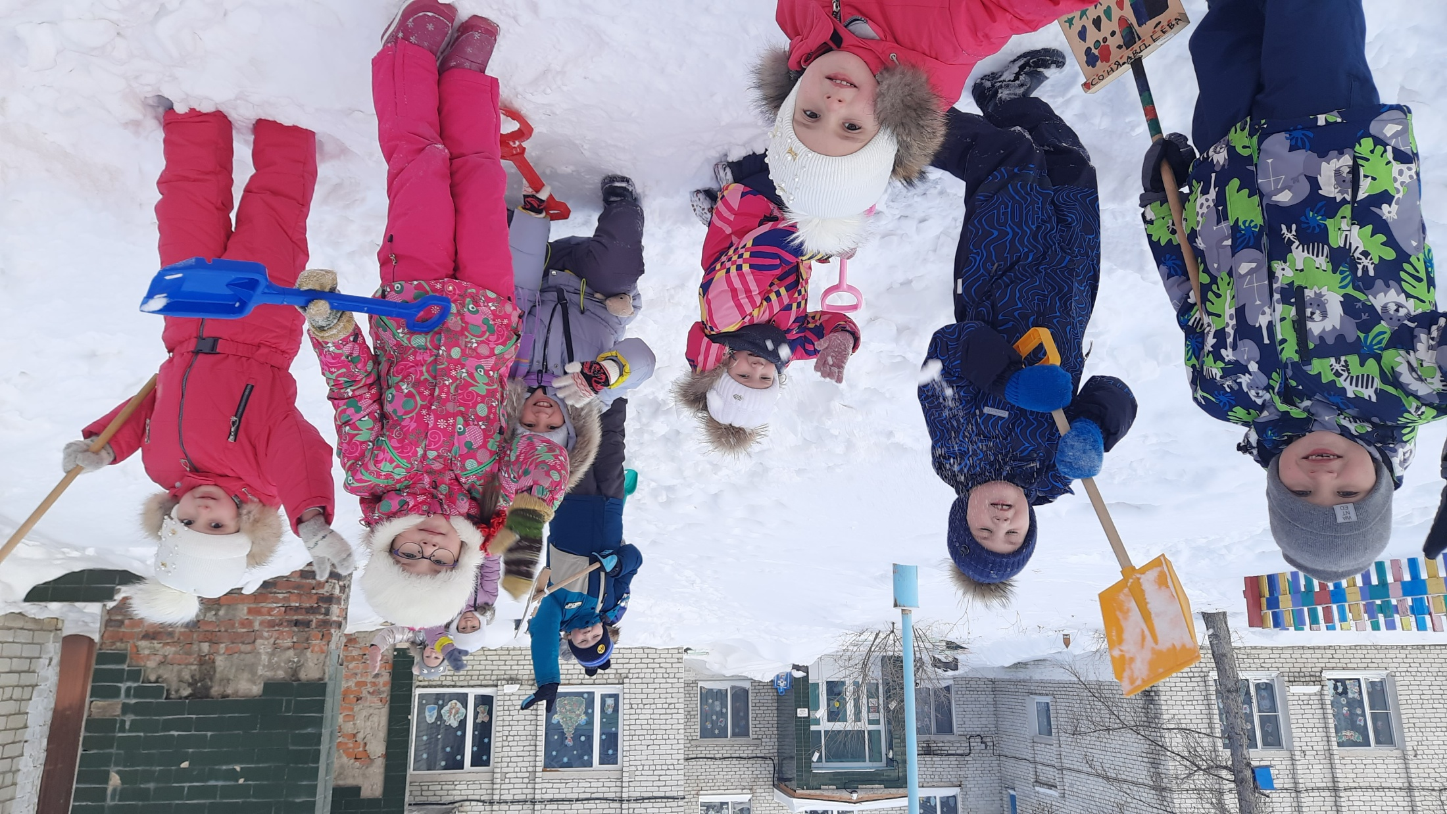
Наступили для детишек
Благодатные деньки.
Снег в лесу и на аллеях,
И река покрылась льдом
Одевайся потеплее
И на улицу бегом!

Slide 5
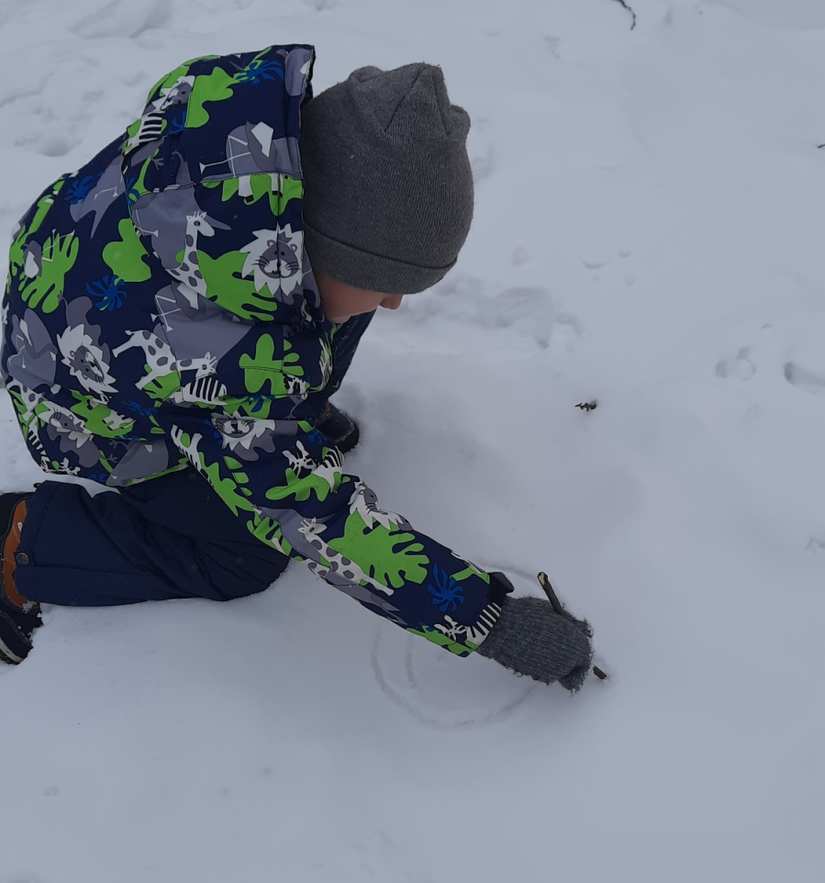
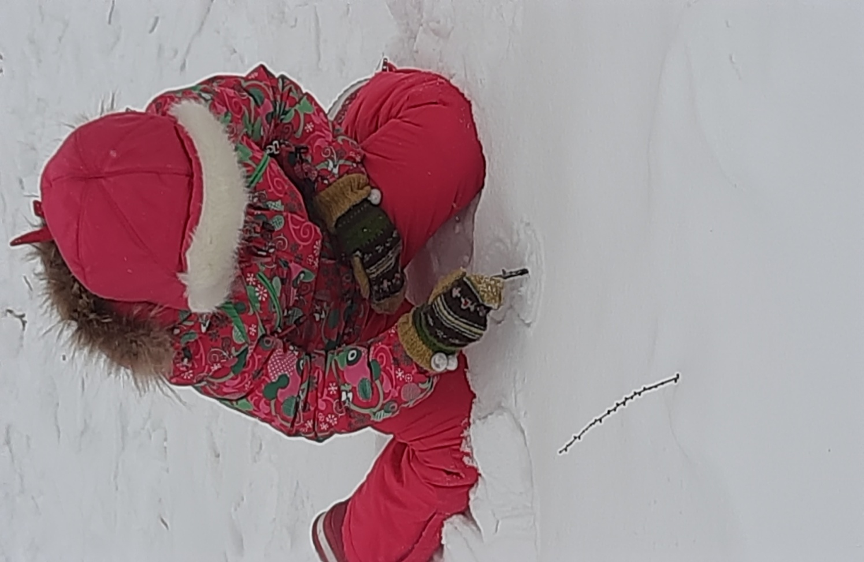
Дети вышли на прогулку
За снежком понаблюдать
С неба падает снежок
Он ложится на поля,
На деревья и дома
Ах, какая красота!

Slide 6
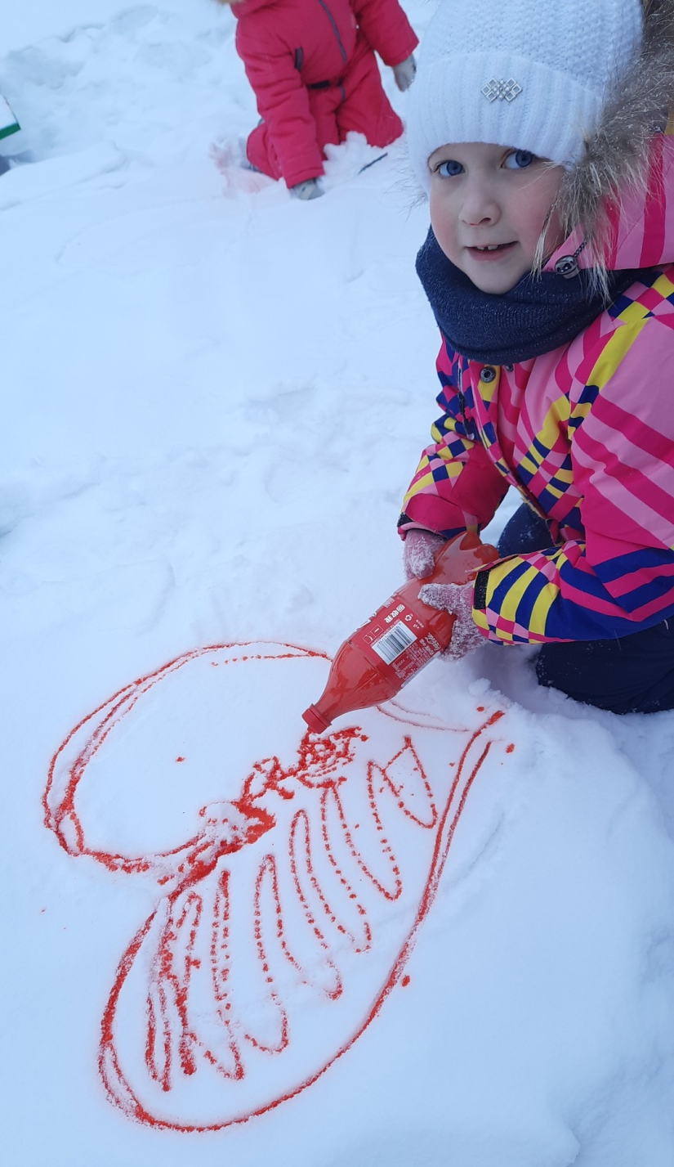

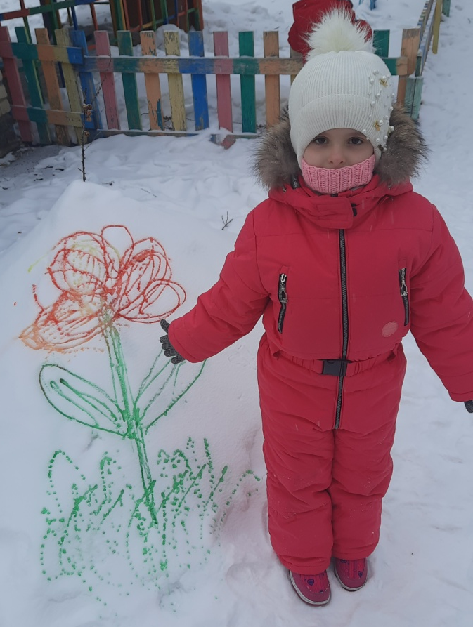
Снег кружится, Снег ложится - Снег! Снег! Снег! Рады снегу зверь и птица
И, конечно, человек!

Slide 7
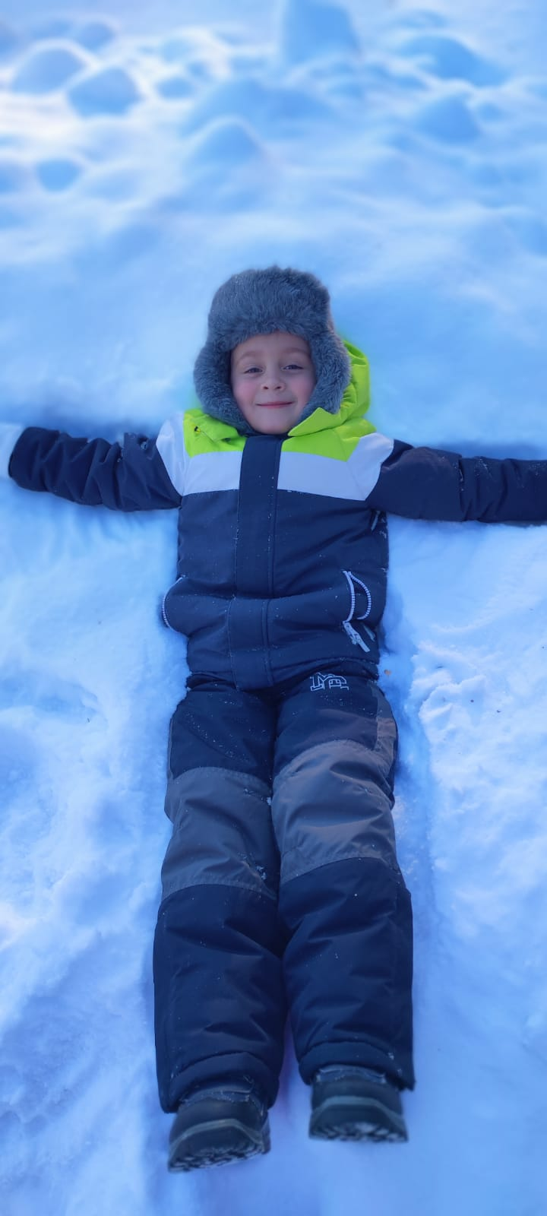
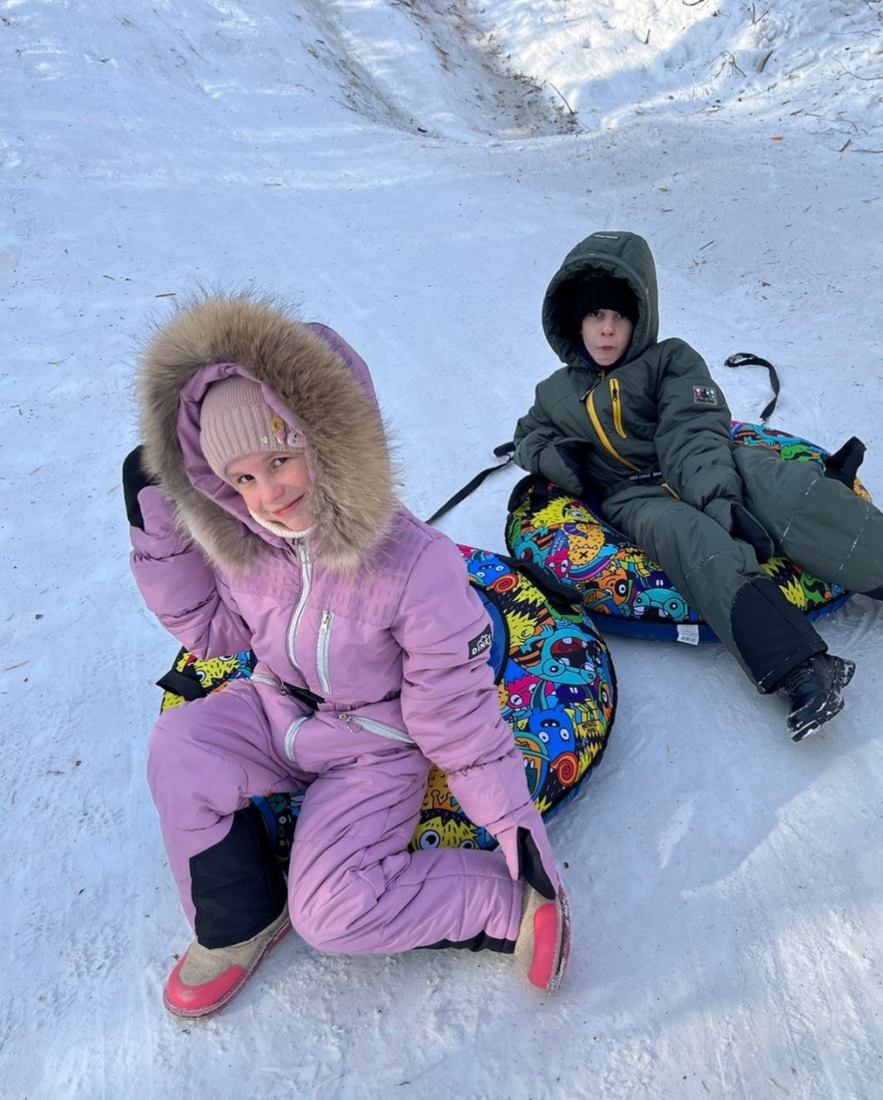
Всюду смех детворы,
Много игр у зимы.
Мы играем, веселимся,
И мороза не боимся!

Slide 8
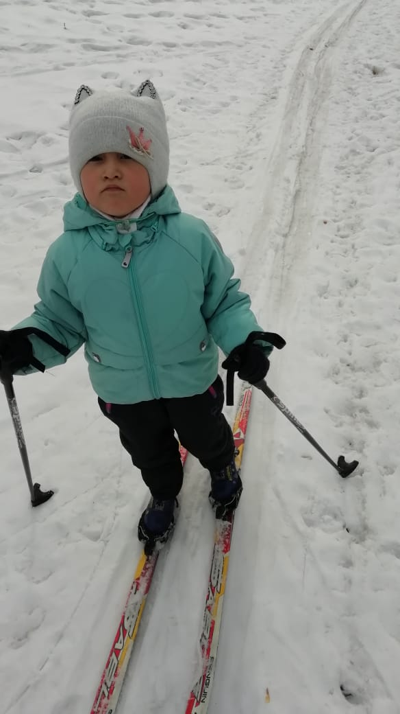
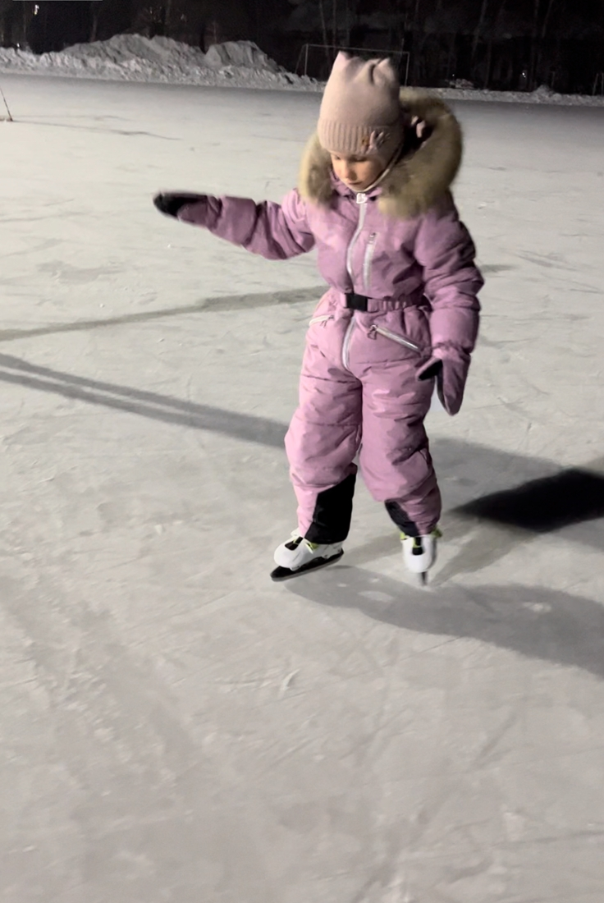
Ах, лыжи мои, лыжи,
Без вас я сам не свой.
Ну что на свете ближе
Мне снежною зимой?

Slide 9
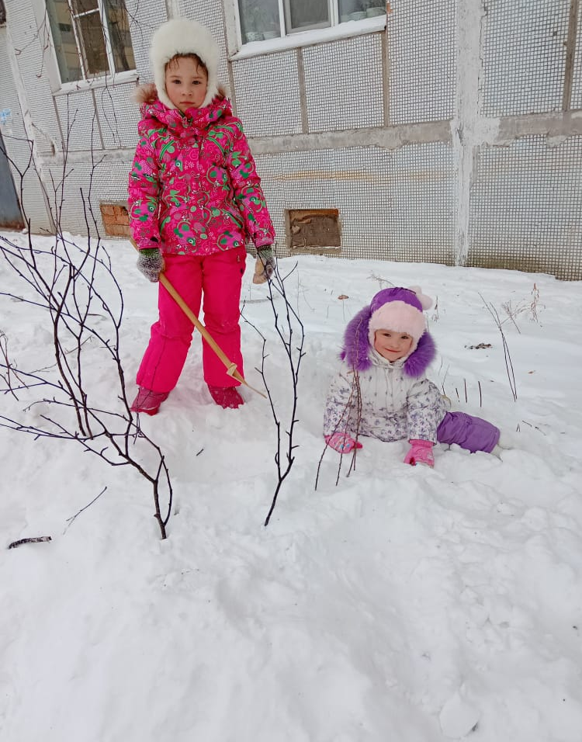
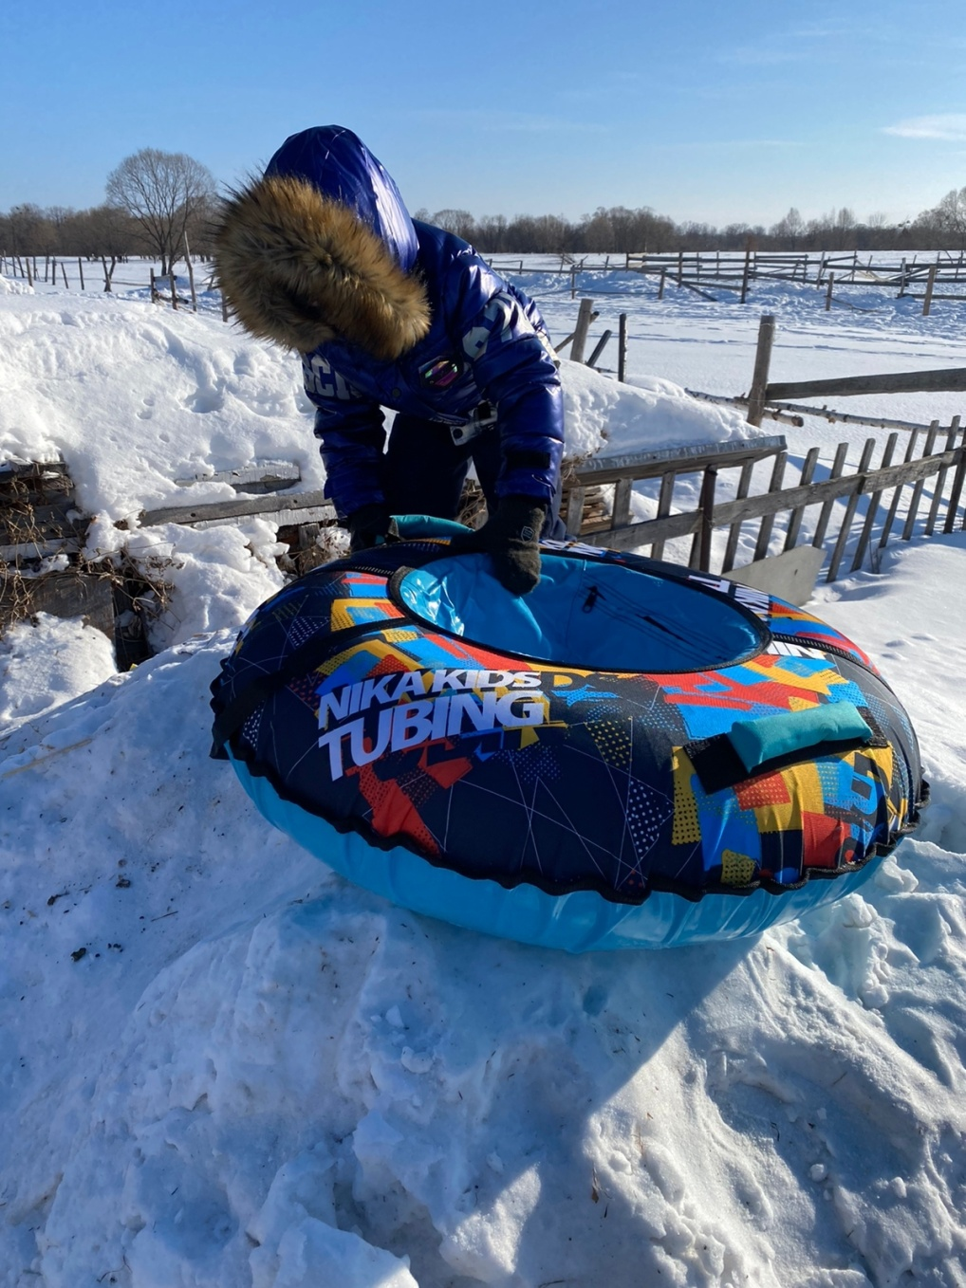
Забавам зимним нет конца
Но день уж на исходе
А завтра вновь забавы ждут
Пусть сказка не уходит…
.

Slide 10
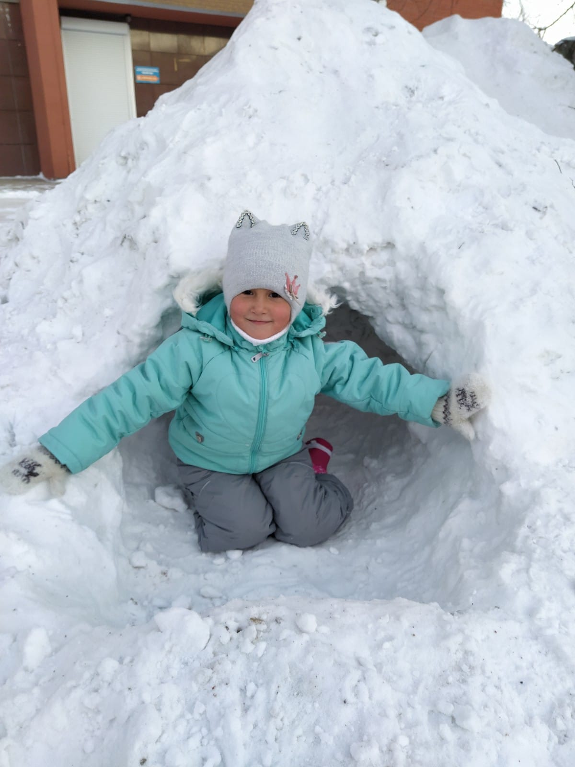
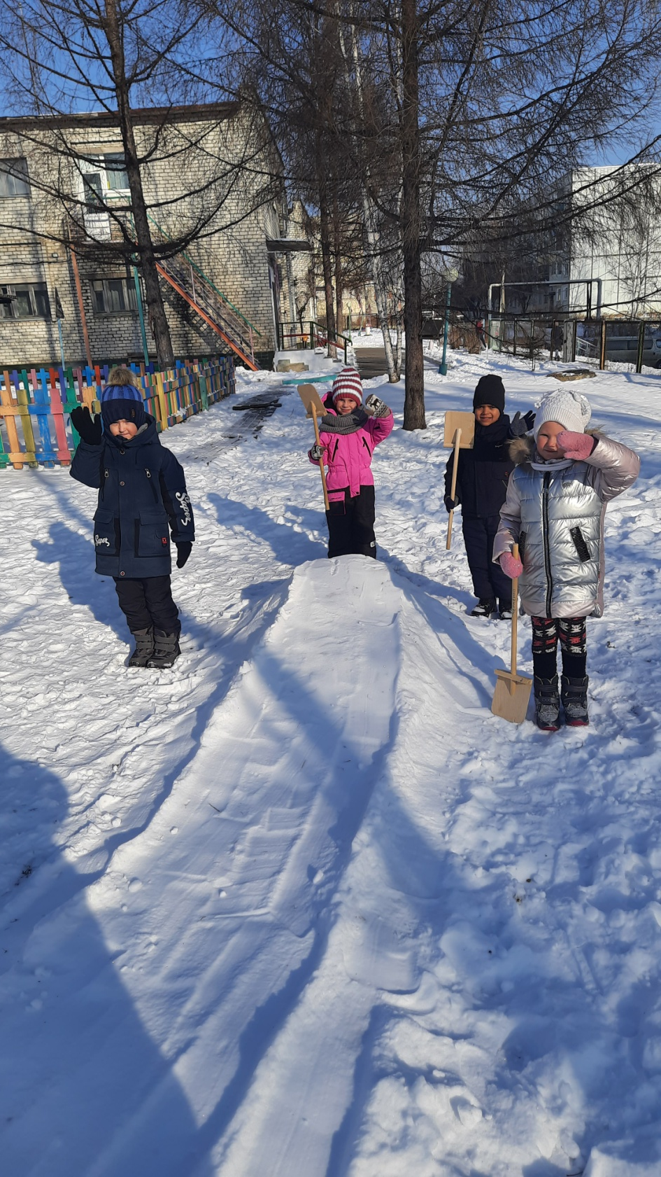
Мы из снега крепость строим
Начинали всё с нуля.
Нас немного было – трое,
А теперь – хоть отбавляй!

Slide 11
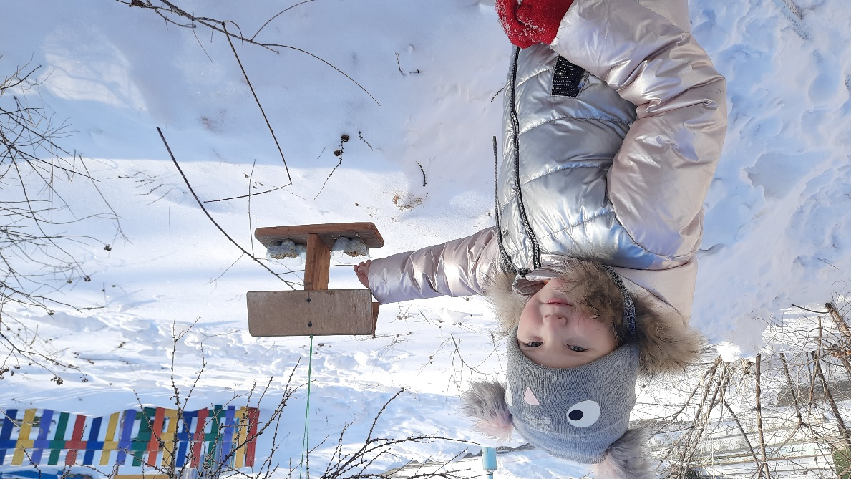
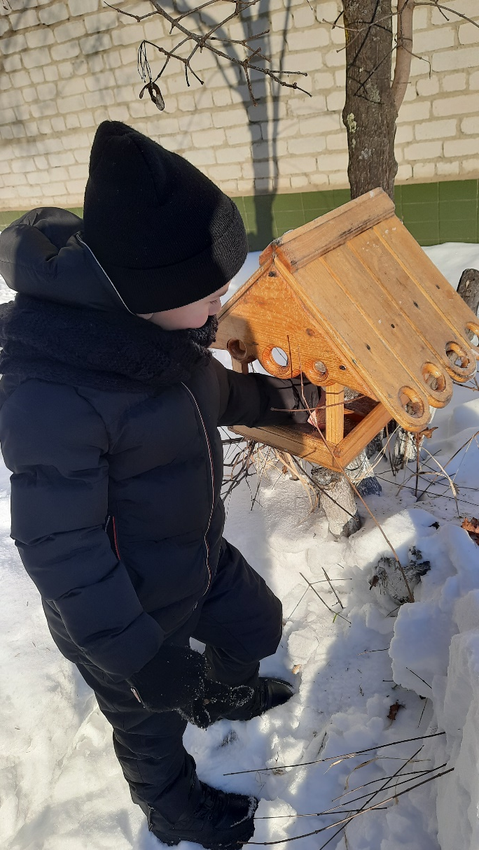
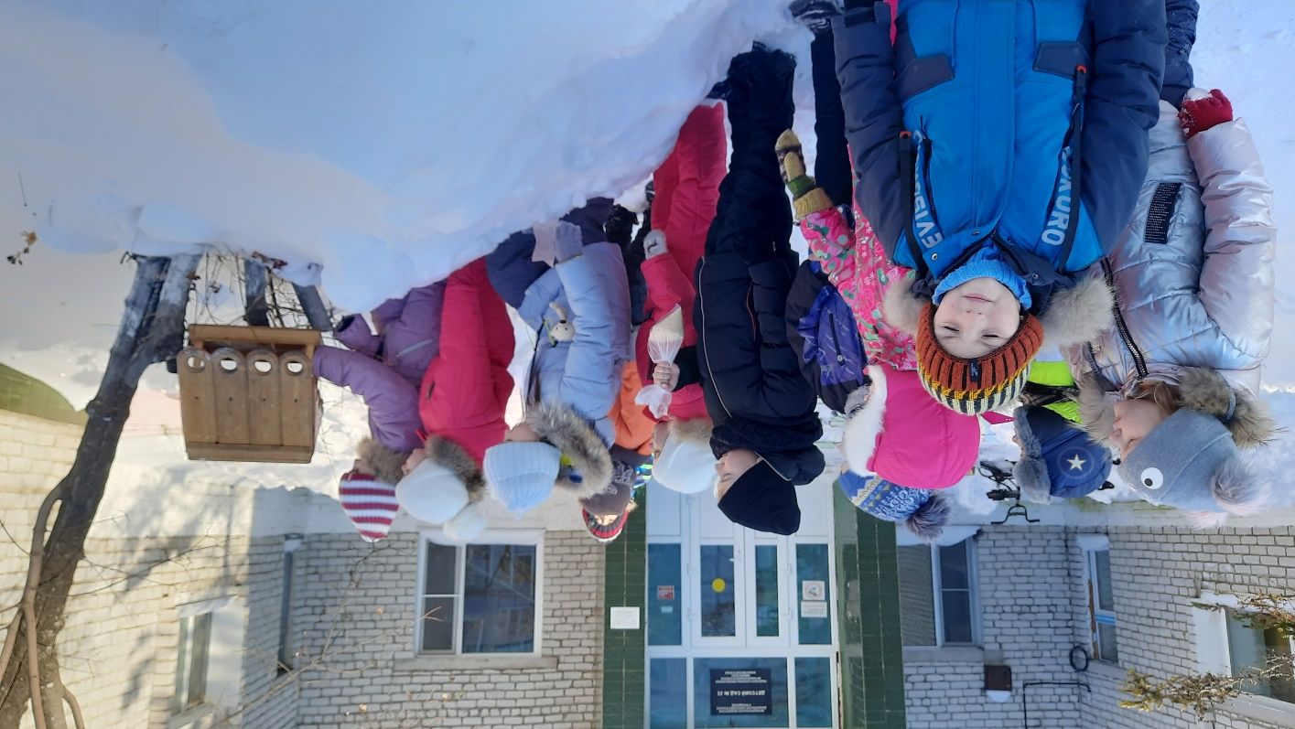
Мы кормушки смастерили,
Мы кафе для птиц открыли.
Воробей , снегирь сосед
Прилетайте на обед.

Slide 12
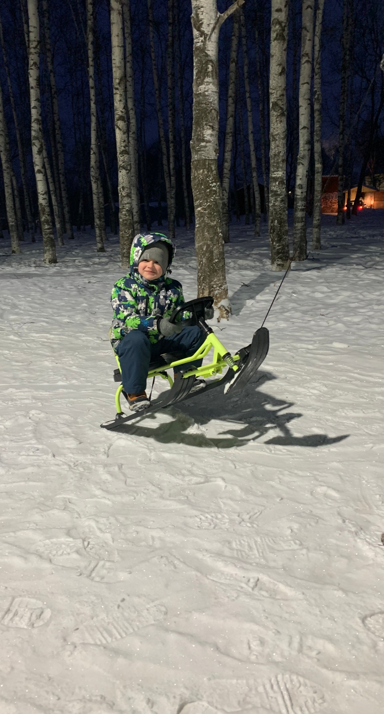
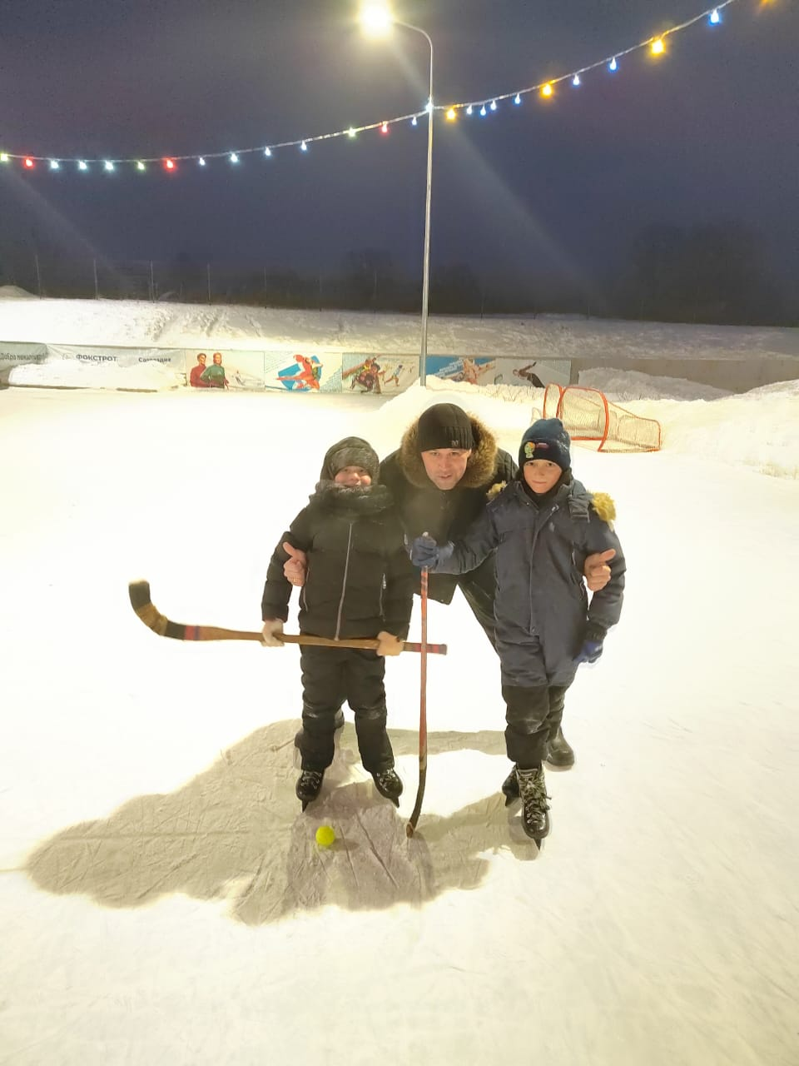
Зимой мы прыгаем, играем
Зимние виды спорта изучаем

Slide 13
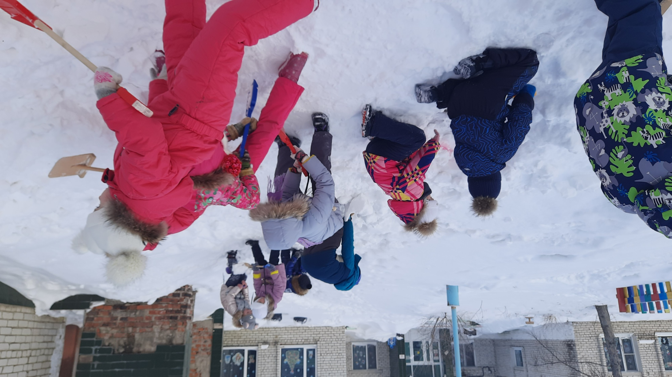
Рыли мальчишки в сугробе пещеры,
В них заползали без страха и лени…

Slide 14
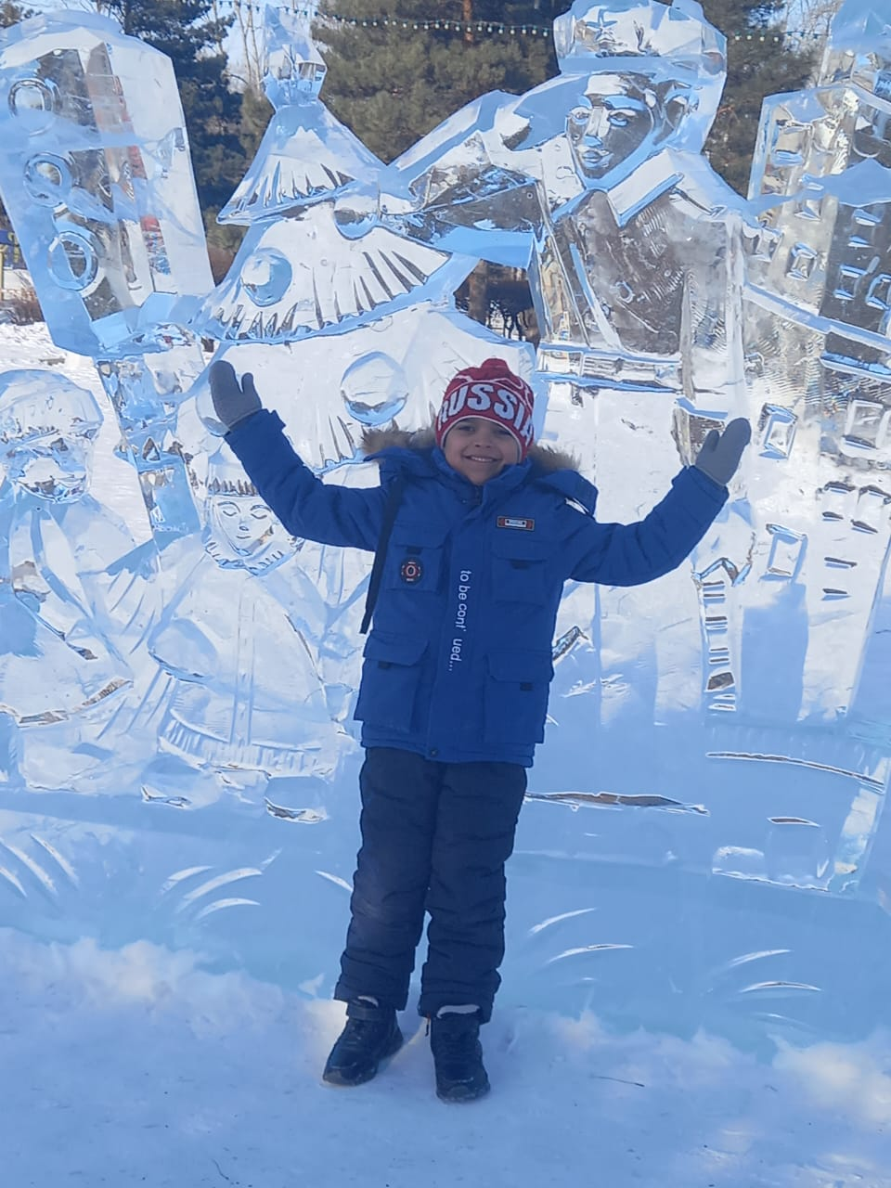
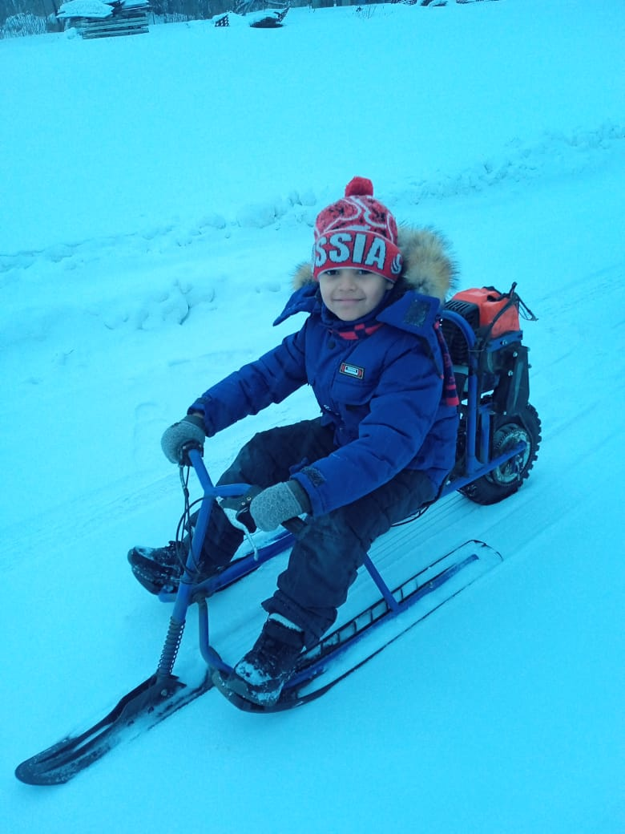
Зима, зимушка, зима.
Много снега принесла.
Все ребята рады ей.
Зимней красавице своей.

Slide 15
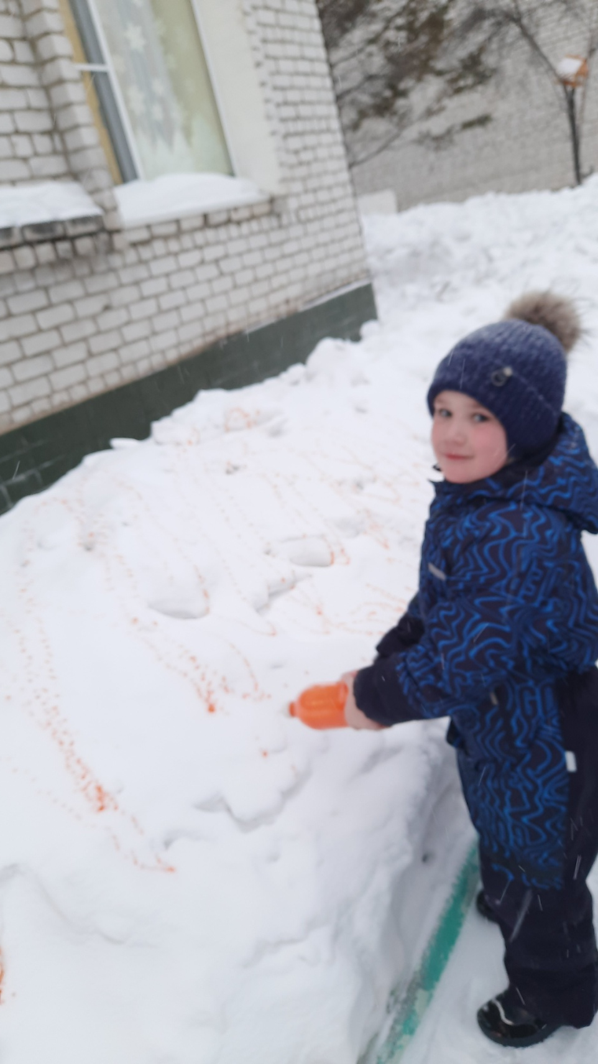
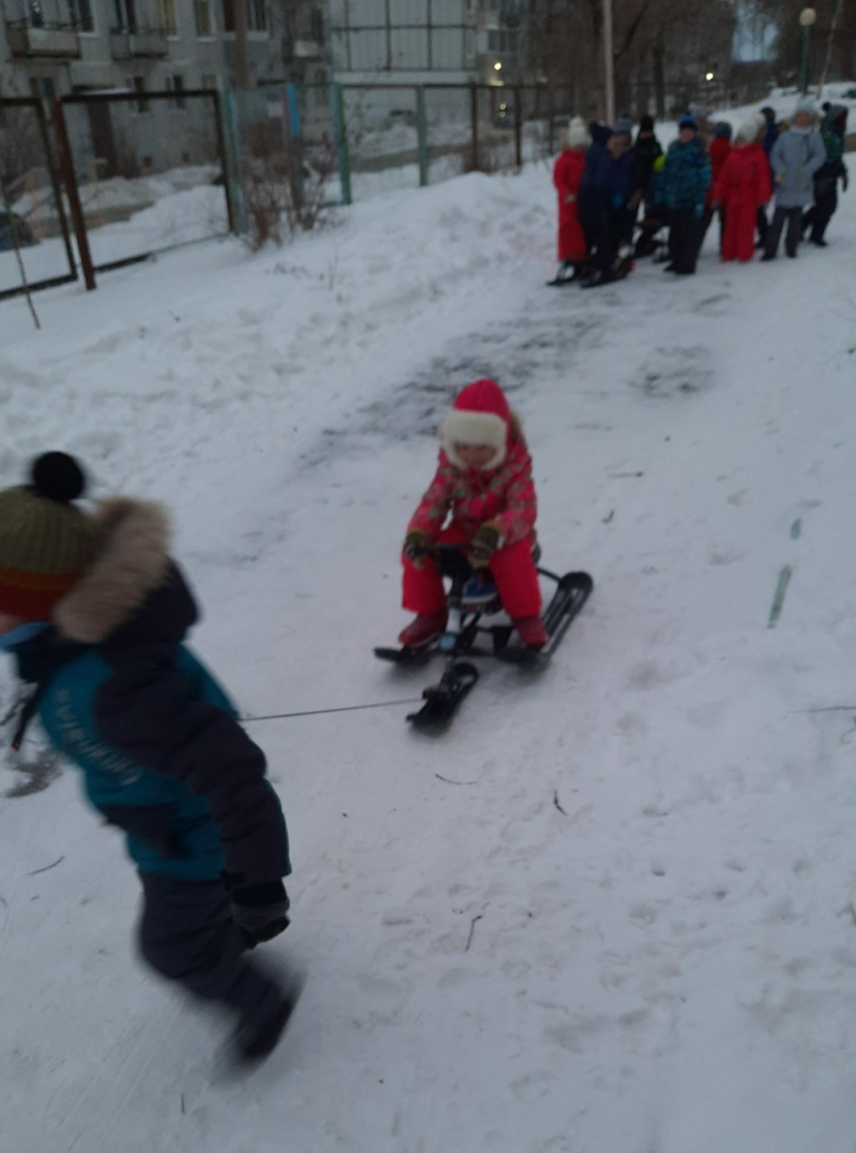
Ах, зима, зима, зима, Русская красавица, Всех свела ты нас с ума, Зимушка нам нравится!

Slide 16
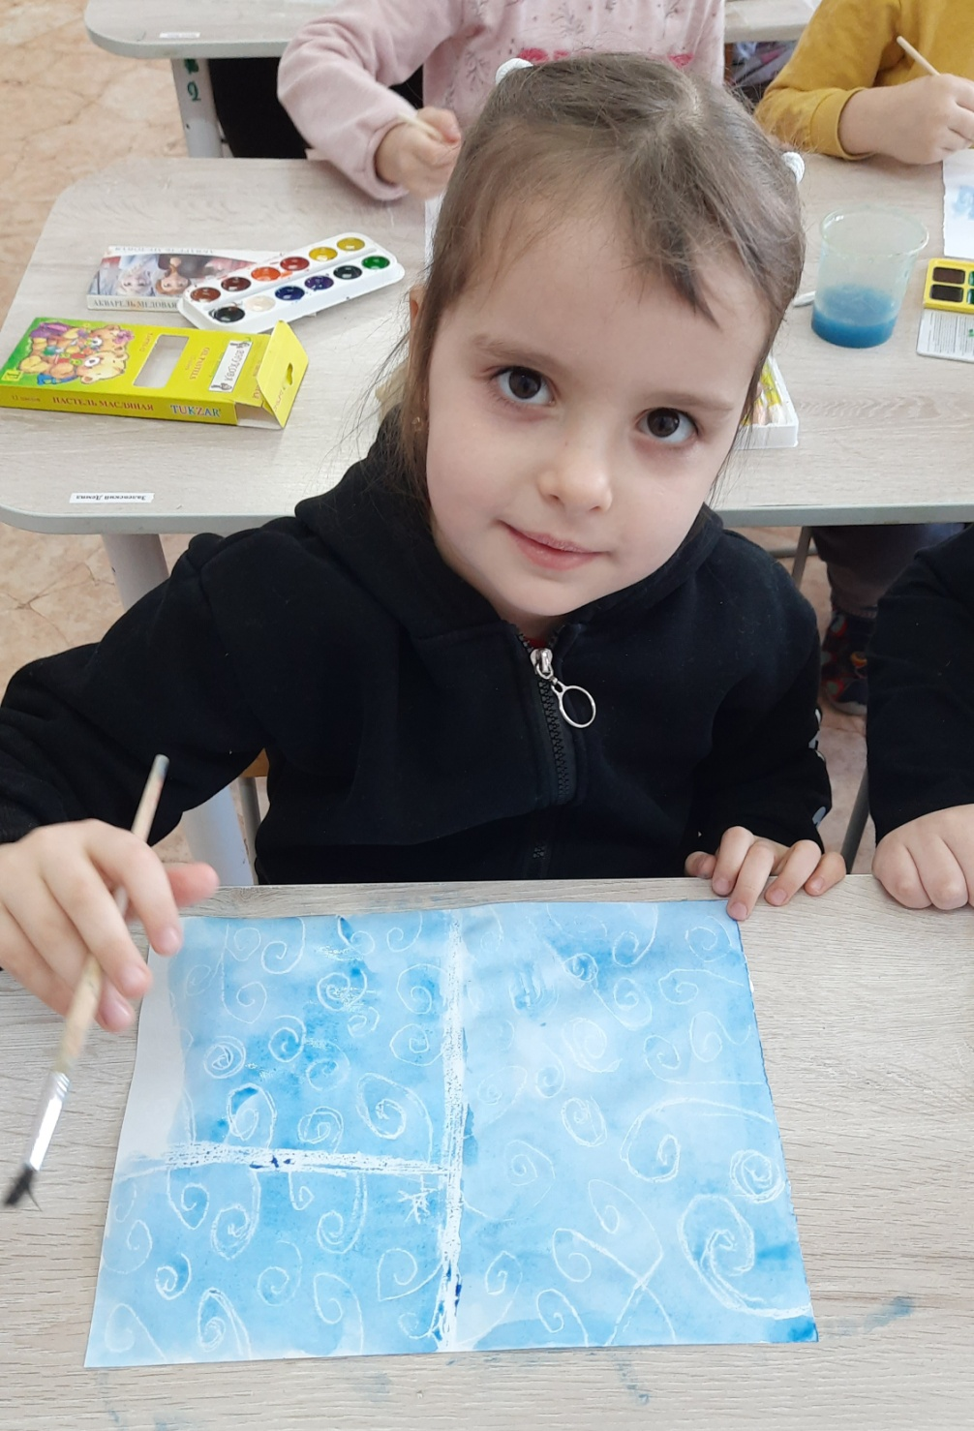
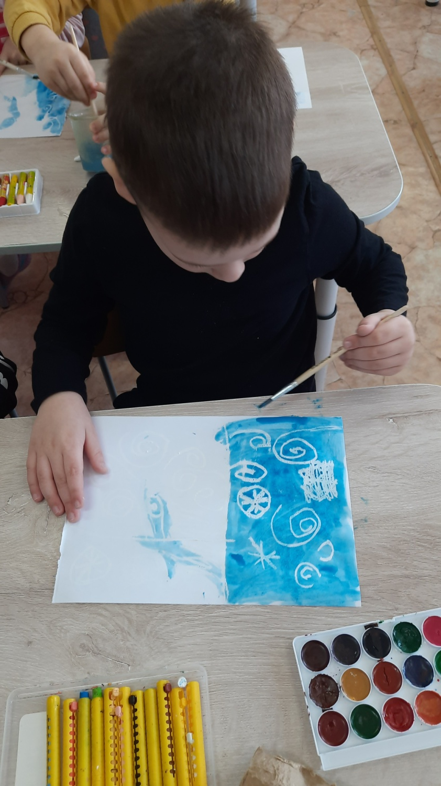
Занятие по рисованию «Морозные узоры на окнах»

Slide 17
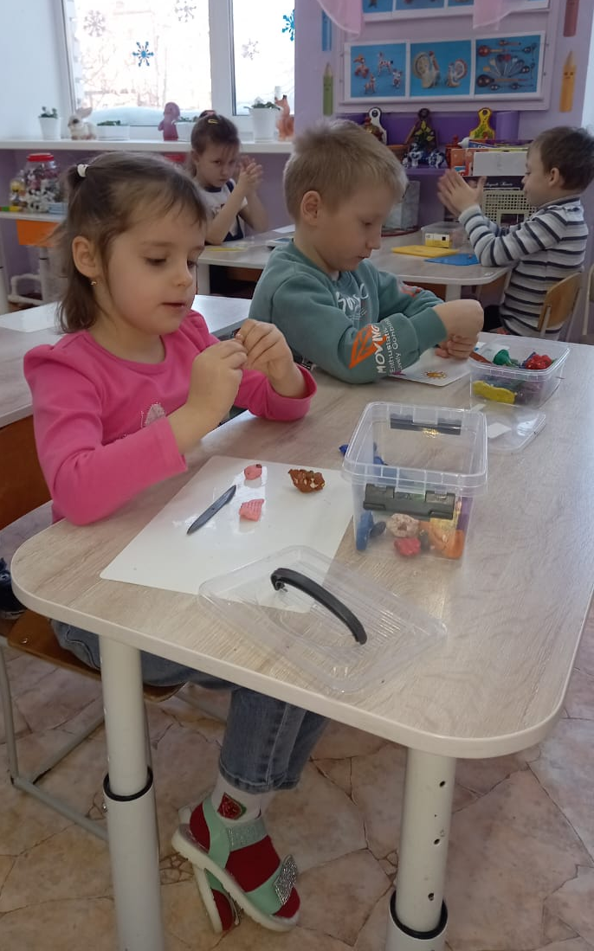
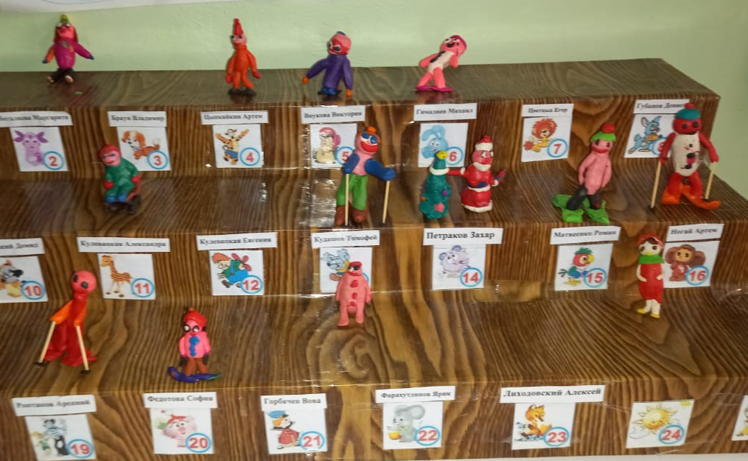
Лепка «Зимний вид спорта. Лыжи»

Slide 18
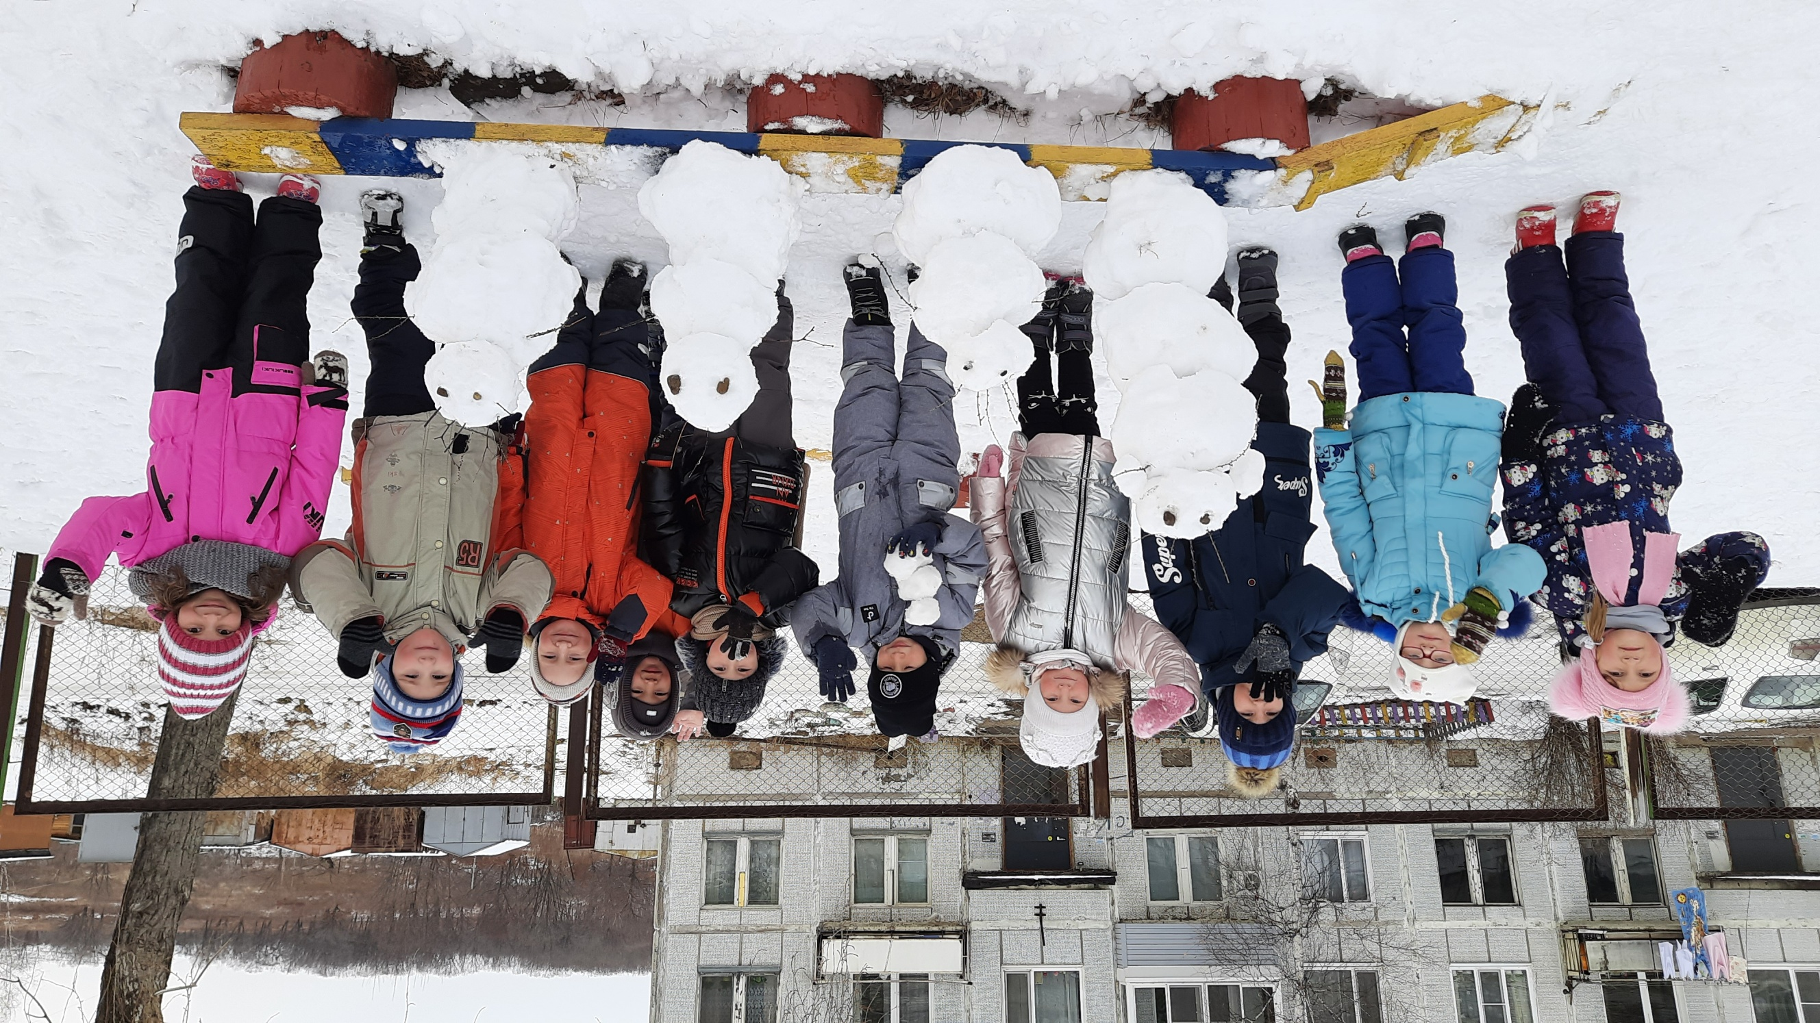
Спасибо за внимание!

